Slide 1
БЛАКІТНЫ СКАРБ БЕЛАРУСІ
БЕЛАРУСЬ – КРАЙ БЛАКІТНЫХ АЗЁР І РЭК, РУЧАЁЎ, ВАДАСХОВІШЧАЎ, КАНАЛАЎ І САЖАЛАК

Slide 2
Аднаўляльныя рэсурсы прэсных вод у Рэспубліцы Беларусь прадстаўлены рачным сцёкам, азёрамі, вадасховішчамі і падземнымі водамі. Асноўнай крыніцай паверхневых водных рэсурсаў краіны з'яўляюцца сярэднія і буйныя рэкі

Slide 3
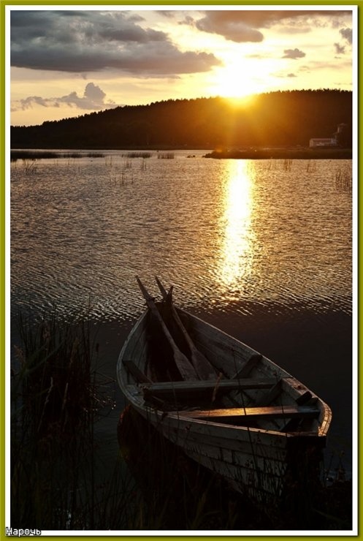
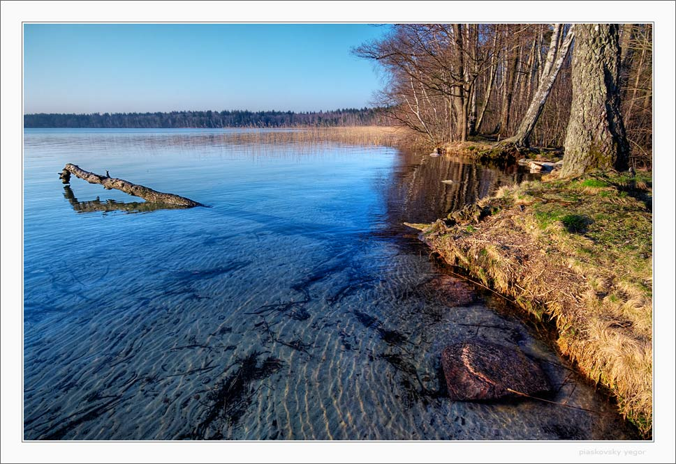
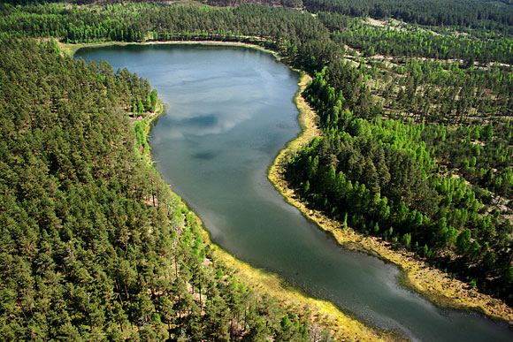
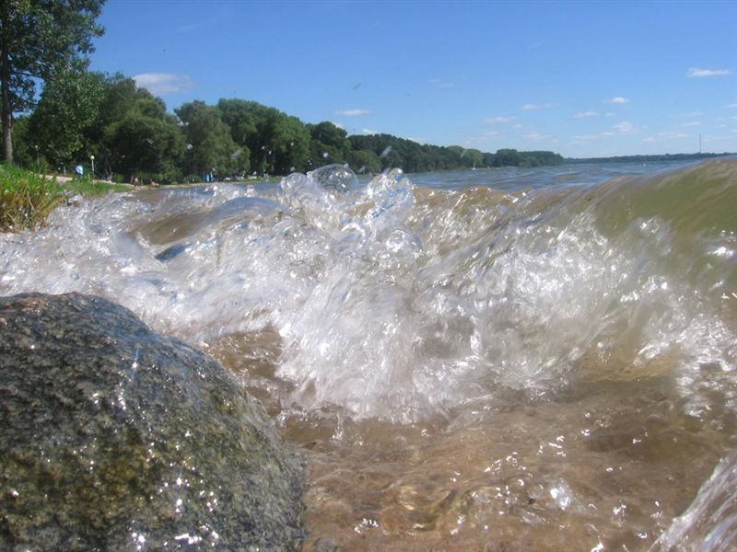
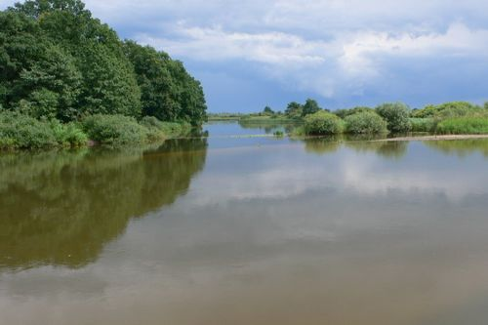
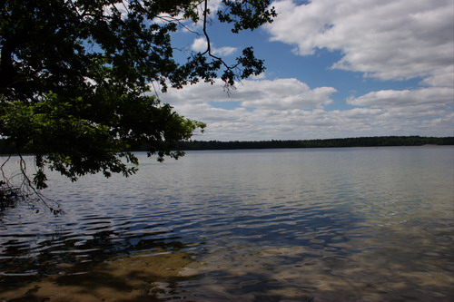

Slide 4
РЭКІ На Беларусі 20,8 тыс. рэк, іх агульная даўжыня 90,6 тыс. км. Рэкі належаць да водазбораў Чорнага (Дняпро з Прыпяццю, Бярэзінай і Сажом) і Балтыйскага мораў (Нёман, Зах. Дзвіна, Нараў, Зах. Буг, Ловаць). Водападзел праходзіць праз паўночна-заходнюю ўскраіну Палесся, па Капыльскіх градах. Па велічыні водных рэсурсаў рэк Беларусь займае чацвёртае месца ў Еўропе пасля Нарвегіі, Вялікабрытаніі і Польшчы

Slide 5
Водападзел праходзіць праз паўночна заходнюю ўскраіну Палесся, па Капыльскіх градах, Мінскім і Аршанскім узвышшах. Малых рэк (да 100 км) і ручаёў (даўжыня да 10 км) 19,3 тыс. (або 93 % усіх рэк). Сярэдніх рэк (101 – 500 км) – 42 (0,2 % усіх рэк), іх даўжыня 6,7 тыс. км. 9 рэк маюць даўжыню больш за 500 км: Бярэзіна, Нёман, Вілія, Зах. Дзвіна, Дняпро, Сож, Прыпяць, Гарынь і Зах. Буг.

Slide 6
20 найбуйнейшых рэк Беларусі: Дняпро, Зах. Дзвіна, Нёман, Зах. Буг, Прыпяць, Гарынь, Сож, Бярэзіна, Вілія, Стыр, Іпуць, Пціч, Шчара, Друць, Убарць, Свіслач, Асцёр, Беседзь, Ясельда

Slide 7
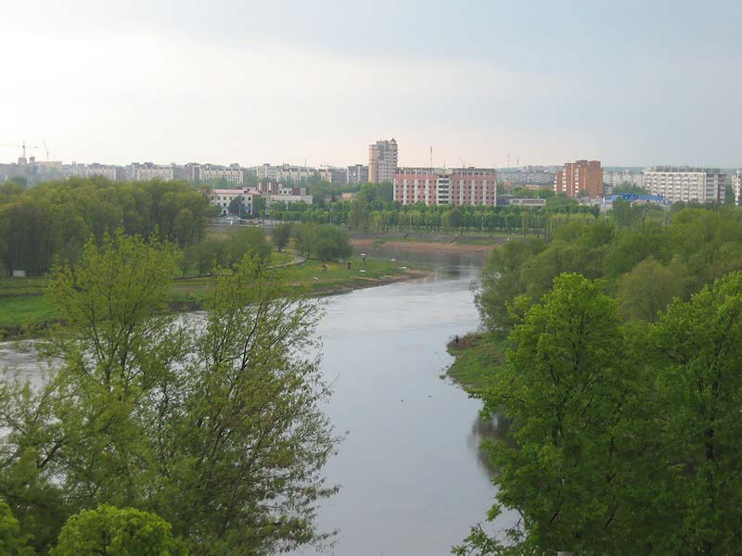
ДНЯПРО, Днепр – рака ў Расіі, Беларусі і Украіне,
самая вялікая на Беларусі, даўжыня – 2145 км

Slide 8
На Беларусі Дняпро цячэ на поўдзень, перасякае марэннае Аршанскае ўзвышша, Аршанска-Магілёўскую і Цэнтральнабярэзінскую раўніны, на Палессі выходзіць на Прыдняпроўскую нізіну

Slide 9
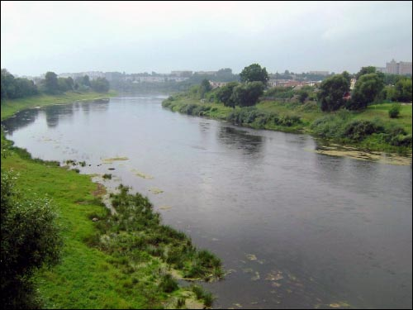

Slide 10
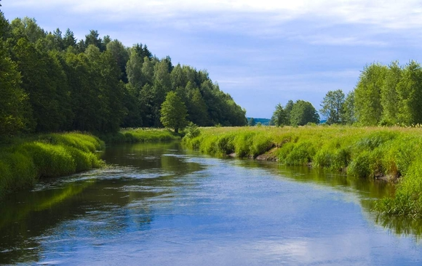
Зах. Дзвіна – рака ў Расіі, Беларусі і Латвіі (у Латвіі Даўгава), даўжыня – 1020 км

Slide 11
Пачынаецца Зах. Дзвіна з возера Каракіна на Валдайскім узвышшы, упадае ў Рыжскі заліў Балтыйскага мора. Басейн ракі фарміруюць 12 тыс. вялікіх і малых вадацёкаў, найбольшыя з іх на Беларусі Лучоса, Ула, Ушача, Дзісна, Друйка (злева), Обаль, Палата, Дрыса, Свольна (справа)

Slide 12
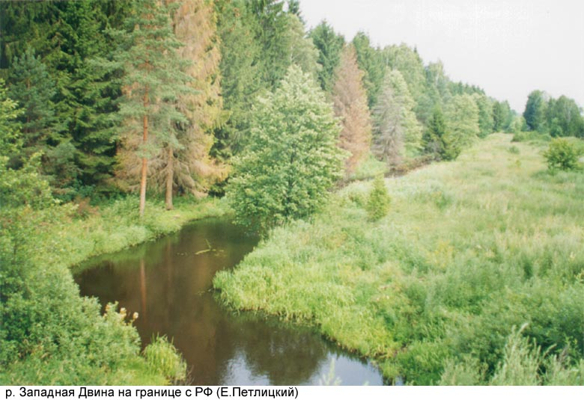

Slide 13
З 9 ст. Зах. Дзвіна – важная магістраль шляху “з варагаў у грэкі”. У 1843 г. па ёй быў адкрыты параходны рух. У пачатку 18 ст. паводле ўказа Пятра І складзены план і апісанне ракі ад вытоку да Полацка.

Slide 14
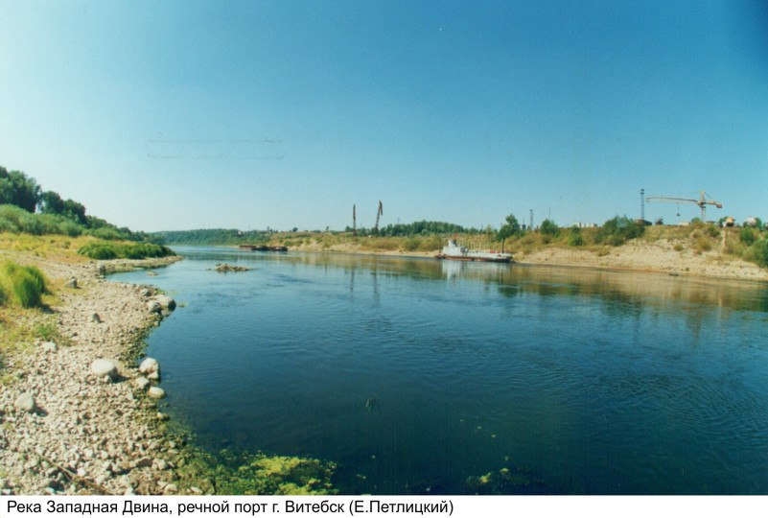

Slide 15
НЁМАН (у Літве Нямунас) – рака ў Беларусі і Літве, часткова на мяжы з Калінінградскай вобласцю Расіі, даўжыня – 937 км

Slide 16
Плошча вадазбору Нёмана 98,2 тыс. км², на тэрыторыі рэспублікі адпаведна 459 км і 35 тыс. км² (без басейна р. Вілія)

Slide 17
Нямала радкоў прысвяцілі Нёману паэты А. Міцкевіч, У. Сыракомля, Я. Лучына, Я. Колас. Верш А. Асрэйкі “Ой бацька мой, Нёман” пакладзены на музыку Н. Сакалоўскага, стаў шырокавядомай беларускай песняй. У ВАВ 44 вайсковымі злучэннямі і часцямі, якія вызначыліся ў 1944 г. ў баях за Нёман, нададзены ганаровыя найменні “Нёманскі”, у тым ліку французскі авіяполк названы “Нармандыя-Нёман”

Slide 18
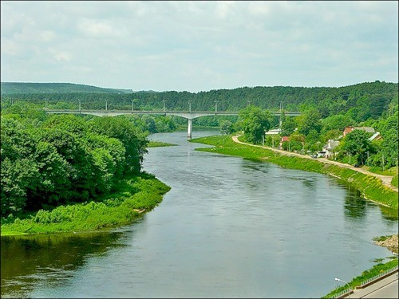
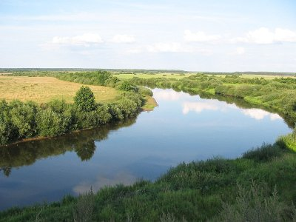

Slide 19
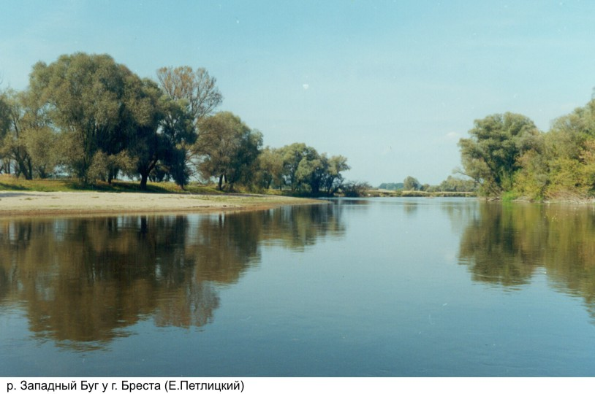
ЗАХ. БУГ, Буг – рака на Украіне, Беларусі і ў Польшчы, левы прыток Нарава, даўжыня – 831 км

Slide 20
Пачынаецца Зах. Буг на заходніх схілах Падольскага ўзвышша, цячэ праз Львоўскую вобласць, у сярэднім цячэнні на мяжы Беларусі (Брэсцкая вобл.) і Польшчы, упадае ў Загжынскае вадасховішча на р. Нараў

Slide 21
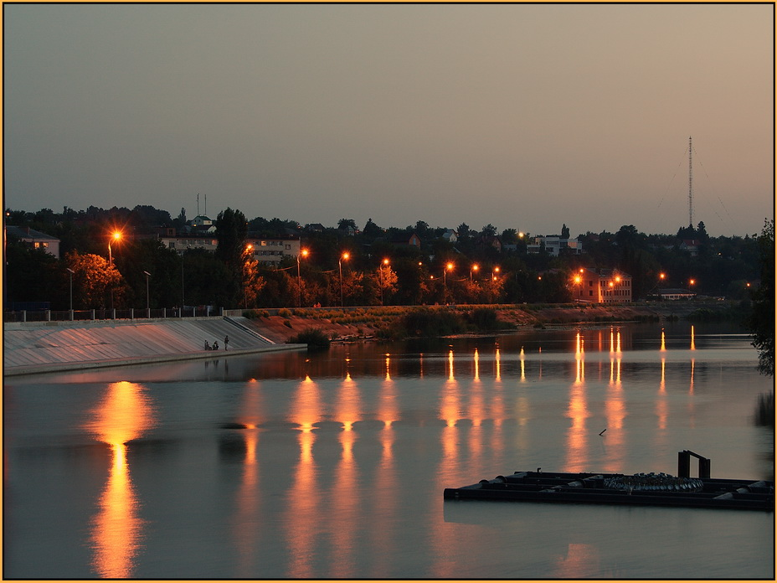
Вядзецца суднаходства ў ніжнім цячэнні – на рацэ г. Брэст, порт на прытоку Зах. Буга – р. Мухавец

Slide 22
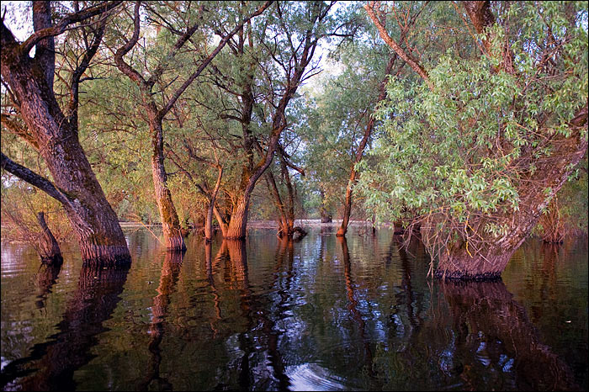
ПРЫПЯЦЬ – рака ў Беларусі і Украіне, найбольшы па велічыні і воднасці правы прыток Дняпра, даўжыня – 761 км

Slide 23
Пачынаецца на захадзе Украінскага Палесся ў Валынскай вобласці, цячэ па аднастайнай Палескай нізіне праз Брэсцкую і Гомельскую вобласці, упадае ў Кіеўскае вадасховішча. Прыпяць прымае воды больш за 800 вадацёкаў, большасць з якіх цалкам або часткова каналізавана. Асноўныя прытокі Стаход, Стыр, Гарынь, Сцвіга, Убарць, Славечна (справа), Піна, Ясельда, Бобрык 1-шы, Цна, Лань, Случ, Пціч, Трэмля, Іпа (злева).

Slide 24
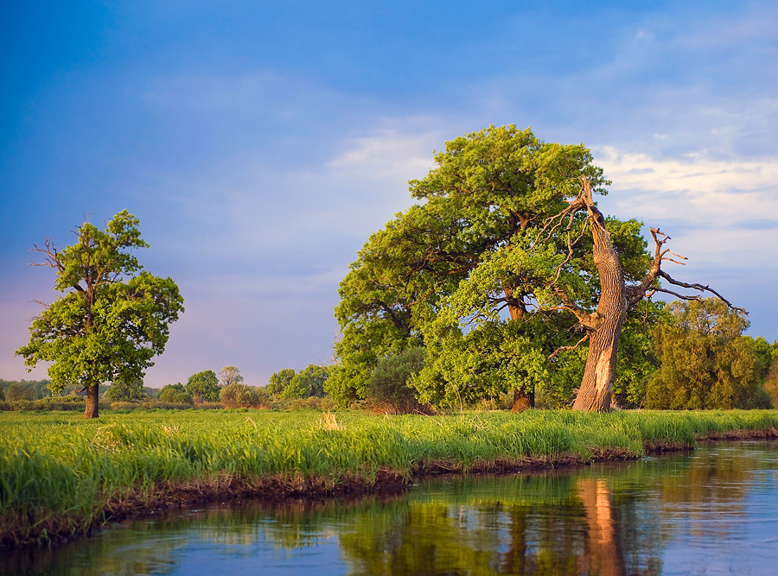

Slide 25
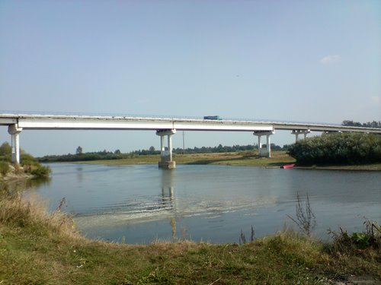
ГАРЫНЬ – рака, правы прыток Прыпяці. Пачынаецца ў Цярнопальскай, цячэ праз Хмяльніцкую і Ровенскую вобласці Украіны, на Беларусі – у Столінскім р-не, даўжыня – 659 км

Slide 26
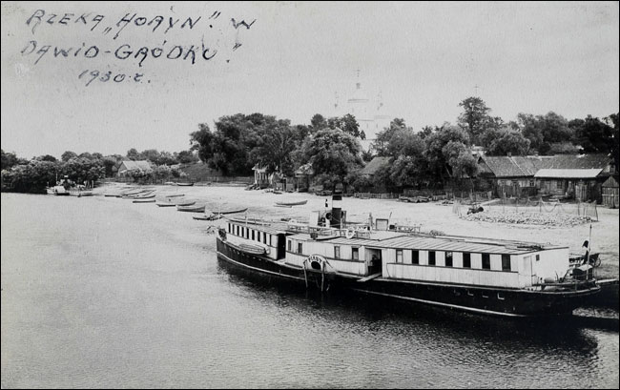
На Беларусі судаходная на ўсім працягу, на рацэ гарады Столін і Давыд-Гарадок

Slide 27
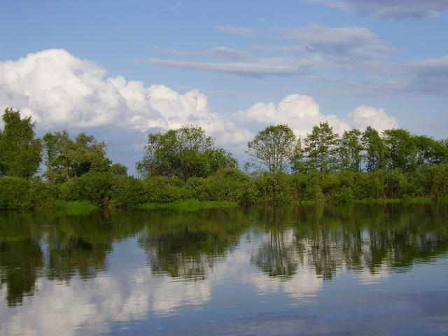
СОЖ – рака ў Беларусі і Расіі, левы прыток Дняпра (другі па велічыні і воднасці пасля Прыпяці), даўжыня – 648 км

Slide 28
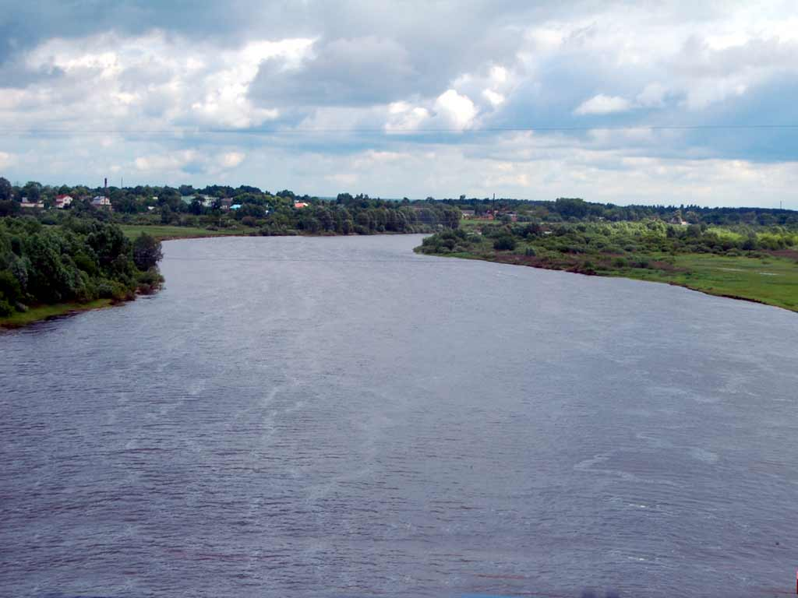
Пачынаецца за 12 км на поўдзень ад Смаленска, цячэ па паўднёва-заходняй ускраіне Смаленскага ўзвышша, на Беларусі з паўночнага ўсходу на паўднёвы захад па Аршанска-Магілёўскай раўніне, потым рэзка паварочвае на поўдзень, заходзіць у межы Гомельскага Палесся, упадае ў Дняпро каля г. п. Лоева
На рацэ порт Гомель, прыстані Слаўгарад, Чачэрск, Ветка.
Каля Сажа створаны зоны адпачынку

Slide 29
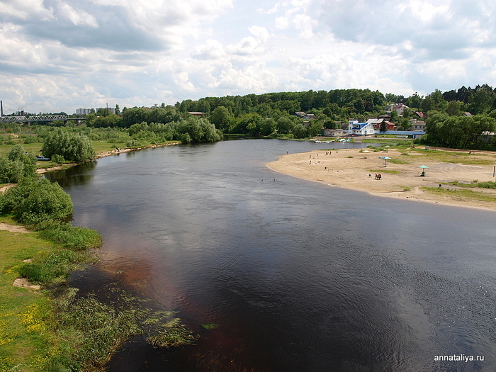
БЯРЭЗІНА – рака, правы прыток Дняпра, даўжыня– 613 км, плошча вадазбору 24,5 тыс. км²

Slide 30
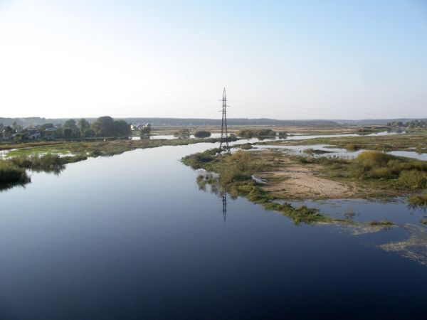
Бярэзіна – частка Бярэзінскай воднай сістэмы, якая злуча-
ла Дняпро з Заходняй Дзвіной. Яна была сведкай шматлі-
кіх гістарычных падзей. У час Паўночнай вайны (1700 –
1721) цераз раку пераправілася армія шведскага Караля
XII. У Айчынную Вайну 1812 г. бітва на Бярэзіне пад Барысавам практычна завяршыла разгром арміі Напалео-
на. У першыя дні ВАВ тут вяліся ўпартыя баі, асабліва каля Барысава; у ходзе Беларускай аперацыі 1944 г. на Бярэзі-
не была праведзена Бабруйская наступальная аперацыя,
у выніку якой знішчана 40-тысячная групіроўка праціўніка

Slide 31
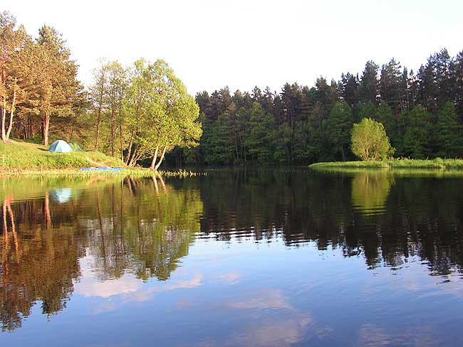
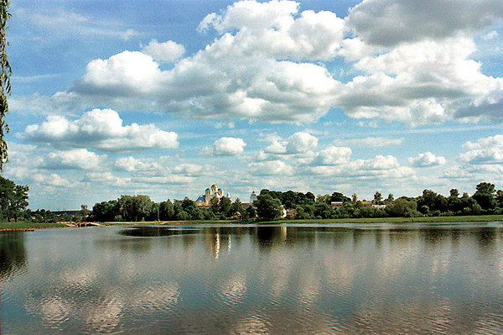
ВІЛІЯ – рака ў Беларусі і Літве (у Літве Нярыс), правы, самы буйны прыток Нёмана, даўжыня – 510 км
СТЫР - рака на паўночным захадзе Украіны і поўдні Беларусі, правы прыток Прыпяці. Даўжыня 494 км, у межах Беларусі 70 км. Вадазбор 12,9 тыс. км².

Slide 32
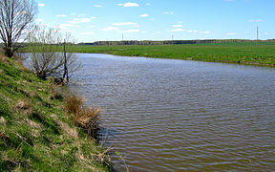
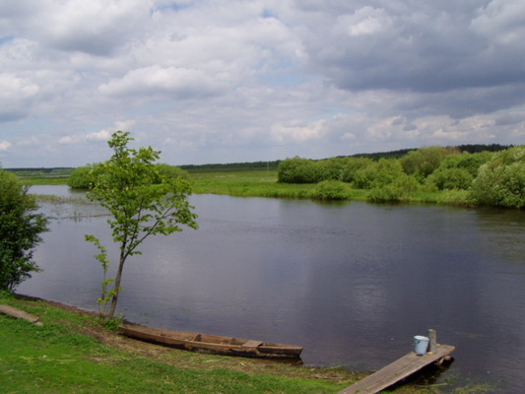
ІПУЦЬ – рака, левы прыток Сажа, даўжыня – 437 км, на тэрыторыі Беларусі 64 км, плошча вадазбору ў межах рэспублікі 1268 км²
ПЦІЧ – рака, самы вялікі левы прыток Прыпяці на тэрыторыі Беларусі, даўжыня – 421 км. На рацэ пасёлкі Глуск і Капаткевічы, у вярхоўі створана Воўчкавіцкае вадасховішча

Slide 33
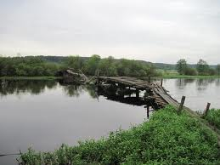
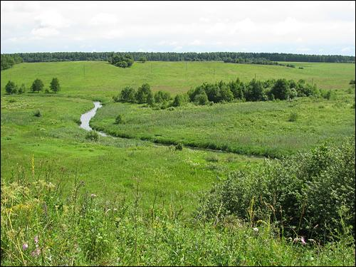
ШЧАРА – рака, левы прыток Нёмана, даўжыня – 325 км, плошча вадазбору 6990 км². Пачынаецца з возера Калдычэўскае ў Баранавіцкім р-не, цячэ праз Брэсцкую і Гродзенскую вобласці
ДРУЦЬ – рака, правы прыток Дняпра, даўжыня 295 км, плошча вадазбору 5 тыс. км². Пачынаецца з Аршанскага ўзвышша на паўднёвы захад ад в. Раздольная Талачынскага р-на, цячэ з поўначы на поўдзень праз Цэнтральнабярэзінскую раўніну па Магілёўскай і Гомельскай абласцях

Slide 34
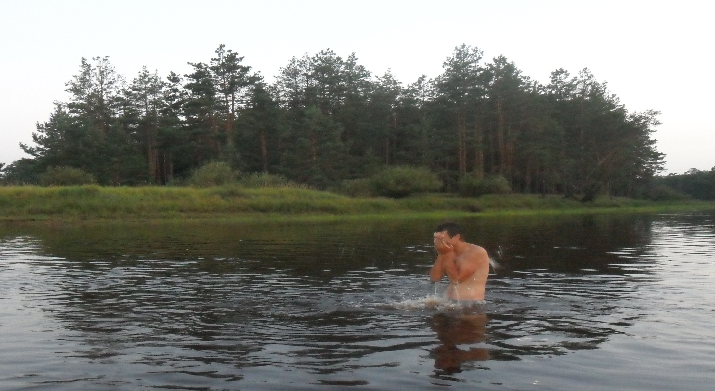
УБАРЦЬ – рака, правы прыток Прыпяці. Пачынаецца ў Жытомірскай вобласці Украіны, цячэ па Палескай нізіне ў Лельчыцкім і Петрыкаўскім р-нах, упадае ў Прыпяць за 2 км вышэй Петрыкава

Slide 35
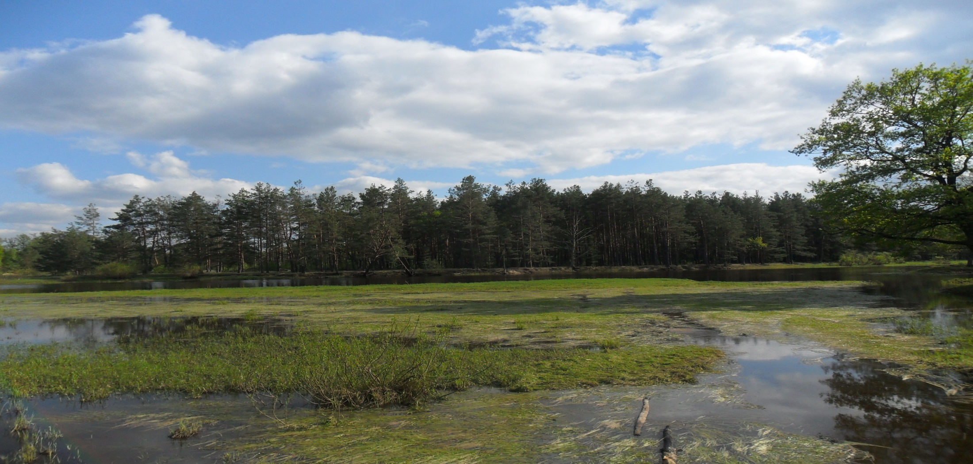
Даўжыня 292 км (у Беларусі 126 км), плошча вадазбору 5820 км² (у Беларусі 1910 км²). Найбольшыя прытокі: Плотніца, Лохніца, Свідовец, Гурыстая (справа), Каросцінка (злева). Рака свабодна пятляе, у ніжнім цячэнні моцназвілістая, яе шырыня – 10 – 15 м.

Slide 36
АСЦЁР – рака ў Смаленскай вобласці Расіі і Магілёўскай вобласці Беларусі, левы прыток Сажа. Даўжыня 274 км (у межах Беларусі каля 50 км)
СВІСЛАЧ – рака, правы прыток Бярэзіны (басейн Дняпра), даўжыня – 297 км, плошча вадазбору 5160 км². На рацэ гарады Мінск і Заслаўе, на маляўнічых берагах створаны зоны адпачынку Мінскае мора, Стайкі, Чырвоны бераг, Асіповічы, санаторыі

Slide 37
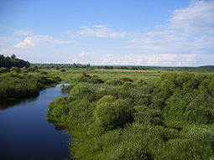
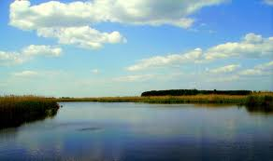
БЕСЕДЗЬ – рака, левы прыток Сажа, даўжыня – 261 км, у межах Беларусі 185 км, плошча вадазбору 5460 км², у Беларусі 3880 км². Пачынаецца ў Смаленскай вобласці, цячэ па тэрыторыі Магілёўскай, Бранскай і Гомельскай абласцей
ЯСЕЛЬДА – рака, левы прыток Прыпяці, даўжыня 214 км, плошча вадазбору 5590 км². Пачынаецца на Прыбугскай раўніне за 4 км ад в. Клепачы (Пружанскі р-н). Уваходзіць у водную сістэму, якая злучае басейны Прыпяці і Нёмана Агінскім каналам

Slide 38
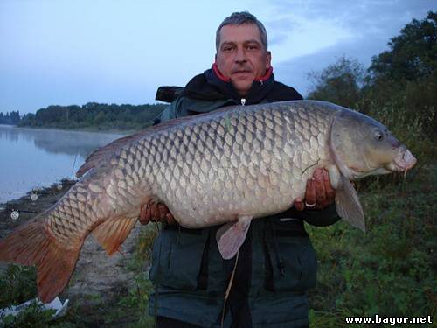
Камусьці сапраўды пашчасціла …
Беларуская рэчка падаравала свой скарб – велічэзную рыбіну

Slide 39
АЗЁРЫ У Беларусі каля 10 800 вялікіх і малых азёраў. Найбольш глыбокія, разнастайныя па абрысах і маляўнічыя азёры знаходзяцца ў Паазер’і. У Палессі на поймах буйных рэк — шматлікія дробныя старычныя азёры. Месцамі захаваліся і вялікія вадаёмы рэшткавага тыпу (напрыклад, Чырвонае). Памеры азёр — ад соцень метраў да дзясяткаў кіламетраў. Сумарная плошча беларускіх азёр складае 1,6 тыс. км²

Slide 40
Ля ціхай затокі на плёсе Ёсць шчасце згадаць аб любві. Сваіх я не высушу вёсел — Плыві, мая лодка, плыві! Крычаць патрывожана гусі У мройны азёрны разліў. А карта маёй Беларусі — Як луг, што блакітна зацвіў. Ля Браслава звоняць крыніцы. Азёры Наддзвіння бруяць. I вербы схіляюцца ніца, I вёслы, і вёслы блішчаць. Якая ж нязнаная сіла I вабіць сюды, і заве, Дзе Нарач нябёсы ўтапіла, Дзе Свіцязь плюскоча ў траве. Запеў пастушковае дудкі Ля плёсаў яшчэ не замёр. I росна цвітуць незабудкі Маіх беларускіх азёр. Віктар Гардзей

Slide 41
Азёры на Беларусі ўтвараюць некалькі груп азёр. Сярод іх можна вылучыць наступныя: 1. Абстэрнаўскія азёры; 2. Берасцейскія азёры; 3. Блакітныя азёры (Балдукская група); 4. Азёры (Дрывяцкая група); 5. Мядзельскія азёры; 6. Нарачанскія азёры; 7. Пастаўскія азёры; 8. Рычана-Дрысвяцкія азёры (Багінскія); 9. Сарачанскія азёры; 10. Свірскія азёры; 11. Ушацкія азёры.

Slide 42
Самыя вялікія па плошчы азёры (у квадратных кіламетрах):
Назва Плошча,км Глыбіня, м
Нарач 79,6 24,8
Асвейскае 52,6 7,5
Чырвонае 40,3 2,9
Лукомскае 37,7 11,5
Дрывяты 36,1 12,0
Нешчарда 24,4 8,1
Выганашчанскае 26 2,3
Свір 22,3 8,7
Снуды 22 16,5
Чорнае 17,7 6,6
Мядзел 16,2 24,6

Slide 43
Нарачанскія азёры
Нарачанскія азёры — група азёр Беларусі, размешчаных на паўночным захадзе Мядзельскага раёна Мінскай вобласці. Азёры знаходзяцца ў басейне ракі Нарачанкі.
Сярод прадстаўнікоў фауны найбольш распаўсюджаныя ў азёрах групы ляшчы, шчупакі, акуні, плотка, ліны, судакі. Азёры неаднаразова зарыбляліся вуграмі. Вакол азёраў створаны буйны рэкрэацыйны цэнтар з шэрагам санаторыяў, дамоў адпачынку, турыстычных гатэляў, дзіцячых лагероў. Таксама тут размяшчаюцца турыстычныя базы і базы адпачынку. Развіццю інфраструктуры спрыялі маляўнічасць азёраў, хваёвыя лясы і добрыя кліматычныя ўмовы. На дзяржаўным узроўні ствараюцца захады па ахове прыроднага азёрналандшафтнага комплексу. Азёры групы ўваходзяць у склад Нацыянальнага парку «Нарачанскі», які быў створаны ў 1999 годзе на тэрыторыі пераважна Мядзельскага раёну.
Найбуйнейшыя з азёр, якія ўваходзяць у Нарачанскую групу:
1. Нарач 3. Баторына
2. Мястра 4. Белае возера

Slide 44
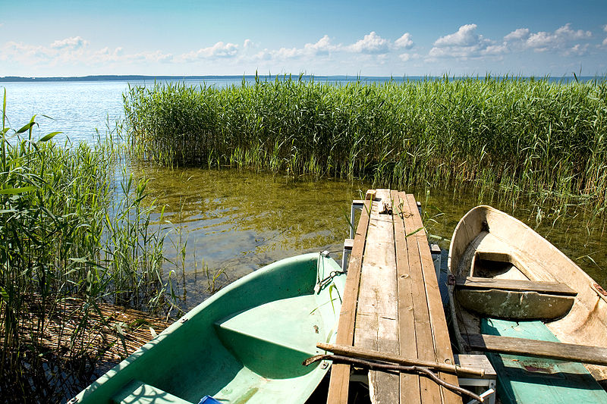
НАРАЧ – найбольшае возера на Беларусі, у Мядзельскім р-не, у басеіне р. Вілія. Спрыяльныя кліматычныя ўмовы, лясы паблізу возера, маляўнічыя ландшафты абумовілі стварэнне вакол возера курорта Нарач

Slide 45
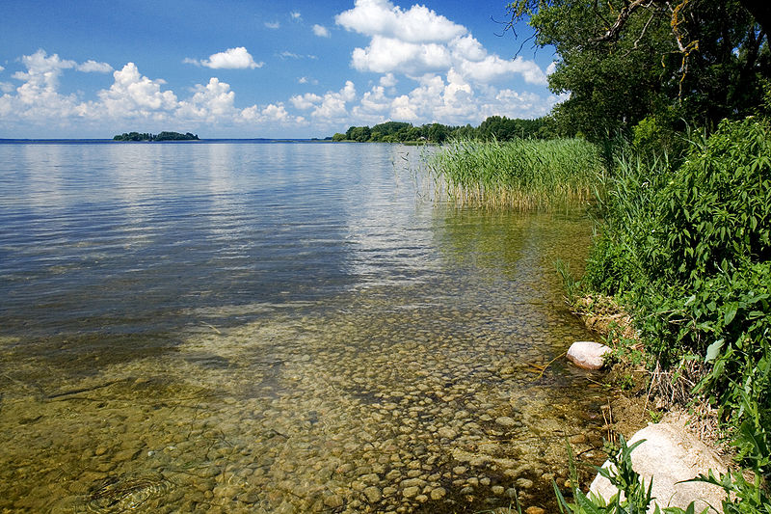
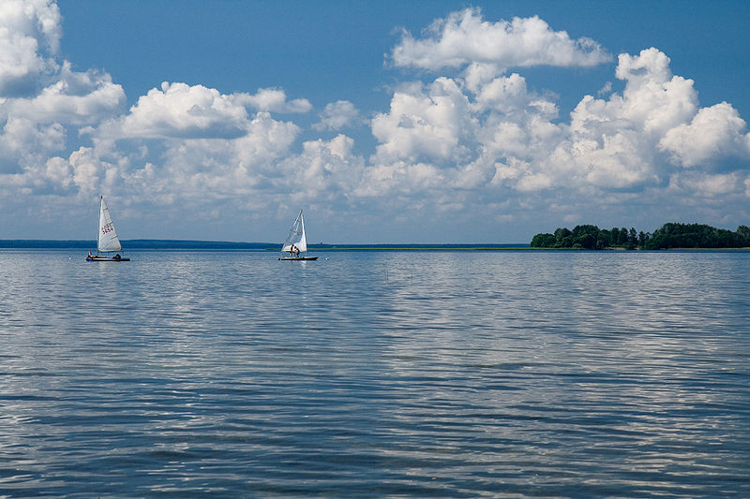
Нарач — тыповы прадстаўнік
прыроды поўначы Беларусі —
Беларускага Паазер'я.

Slide 46
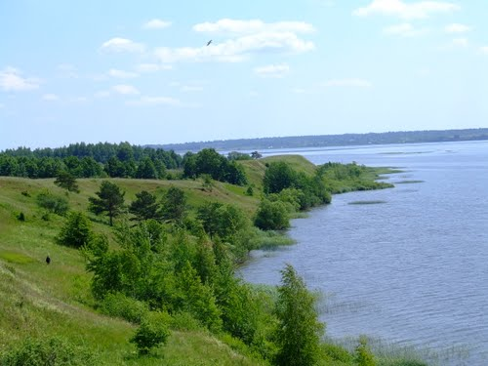
АСВЕЙСКАЕ ВОЗЕРА, у Верхнядзвінскім р-не, у басейне Заходняй Дзвіны, каля г. п. Асвея. Возера ўваходзіць у Асвейскі паляўнічы заказнік. Яно з’яўляецца месцам масавага гнездавання птушак, у тым ліку занесеных у Чырвоную кнігу Беларусі (лебедзь-шыпун, малая чайка)

Slide 47
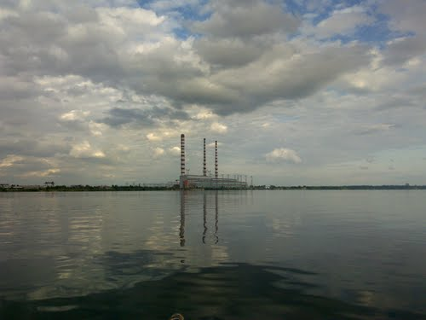
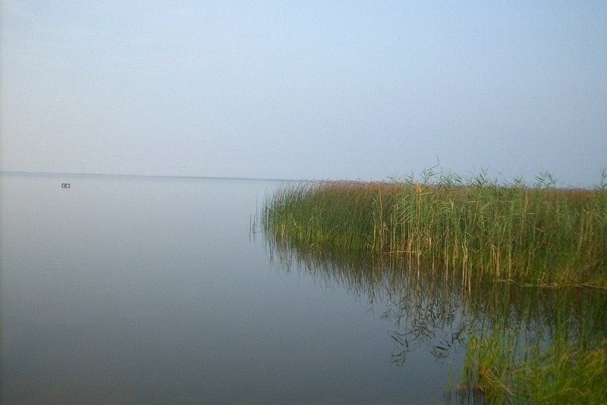
ЧЫРВОНАЕ ВОЗЕРА, Князь-возера, Чырвонае Палессе – возера ў Жыткавіцкім р-не, у басейне Прыпяці. На возеры здабываюць сапрапелі. У апошні час вядуцца работы па ўзнаўленні флоры і фауны возера
ЛУКОМСКАЕ ВОЗЕРА, ЛУКОМЛЬ – возера ў Чашніцкім р-не, у басейне Заходняй Дзвіны,
каля г. Новалукомль. З 1969 г. выкарыстоўваецца як ахаладжальнік Лукомскай ДРЭС.
Водзяцца каля 20 відаў рыбы, а каля заходняга берага трапляюцца ракі

Slide 48
Браслаўскія азёры
Браслаўскія азёры — сістэма азёр Беларусі, размешчаных у Браслаўскім раёне на паўночным захадзе Беларусі. Утвараюць Браслаўскую альбо Дрывяцкую (Друйскую) групу азёр.Размешчаныя ў басейне ракі Друйкі. У склад Браслаўскіх азёр уваходзіць каля 50 вадаёмаў агульнай плошчай 130 км². Агульны аб’ём вады большы перавышае 540 млн м³. Азёры размешчаныя сярод узгорыстага рэльефу, які прадстаўлены разнастайнымі формамі водна-ледавіковай акамуляцыі — камамі, озамі.
Найбольш значныя азёры групы:
1. Дрывяты
2. Снуды 6. Воласа Паўночны
3. Струста 7. Воласа Паўднёвы
4. Цно 8. Бужа
5. Поцех 9. Бярэжа

Slide 49
Браслаўскія азёры – Прасветлая вада. Купаюцца тут зоры – І гіне ўся бяда. А хаты, агароды Світання сырадой П'юць, як жывую воду, Малінавы настой. І я ў ваду святую Рукі апушчу... Ў яе пяшчоце чую Браслаўскую душу. І зоркай растваруся У возеры на міг - Нібы зноў павярнуся Да прашчураў сваіх. Азёрнае хрышчэнне. Юшка. Дым кастра. Мараў-мрояў цені. Зялёная вярста... І твае вусны – Соранг-вецер – Як казка з даўніх сноў... Дзе б ні гасціла ў свеце – Ў Браслаў прыеду зноў. Ніна Аксёнчык

Slide 50
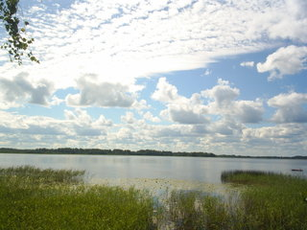
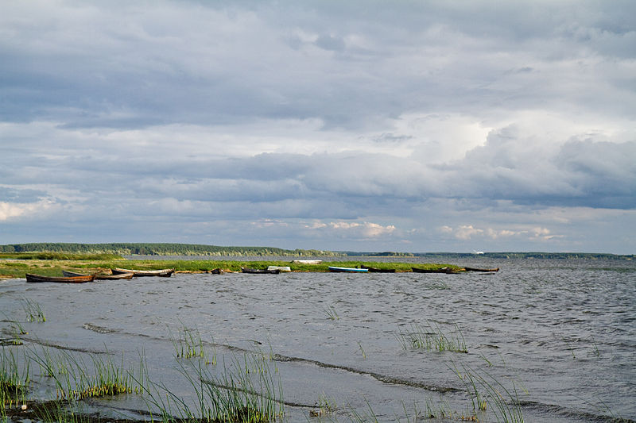
ДРЫВЯТЫ – возера ў Браслаўскім р-не, у басейне Зах. Дзвіны, каля г. Браслаў. Плошча возера складае 36,1 км². Найбольшая глыбіня возера — 12 м. Даўжыня — 9,86 км, найбольшая шырыня — 4,5 км.
НЕШЧАРДА, Няшчэрда – возера ў Расонскім р-не, у басейне Заходняй Дзвіны. Берагі возера ўчасткамі забалочаныя, у шматлікіх залівах сплавінныя, да ўрэзу вады расце хмызняк

Slide 51
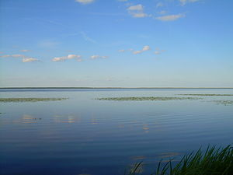
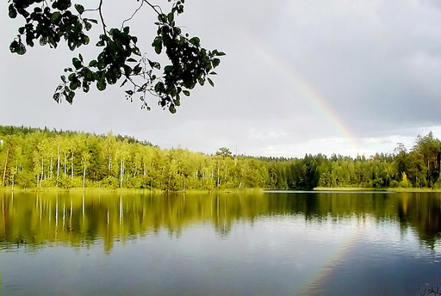
СВІР – возера ў Мядзельскім р-не, у басейне ракі Вілія, каля г. п. Свір. Уздоўж берагоў моцна зарастае трыснягом і чаротам. Возера мае рыбапрамысловае значэнне. З 1965 г. вядуцца гідралагічныя назіранні. Служыць месцам адпачынку, каля возера санаторый “Свір”
ВЫГАНАШЧАНСКАЕ ВОЗЕРА, у Івацэвіцкім р-не, на водападзеле рэк Шчара і Ясельда, на тэрыторыі гідралагічнага заказніка Выганашчанскае.

Slide 52
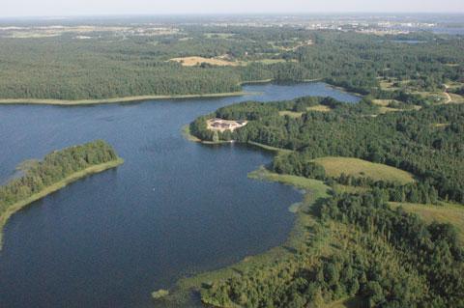
СНУДЫ – возера ў Браслаўскім р-не,у басейне Зах. Дзвіны. Возера ўваходзіць у зону адпачынку Браслаў. Уздоўж усходняга берага цягнецца маляўнічая озавая града, парослая лесам
МЯДЗЕЛЬ – возера ў Мядзельскім р-не ў басейне Зах. Дзвіны

Slide 53
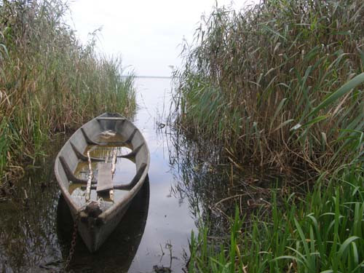
ЧОРНАЕ – возера ў Брэсцкім р-не, уваходзіць у склад Брэсцкай групы азёр, размяшчаецца ў басейне Серадовай рэчкі, за 30 км на поўдзень ад Брэста. Злучана каналам з Белым возерам. Паводле легенды, вада ў возеры была чорная, як смала. Адсюль і атрымала сваю назву

Slide 54
Глыбокія азёры У Беларусі адносна няшмат глыбокіх азёраў. Сярод больш за 10 000 вадаёмаў азёр, глыбінёй большых за 30 метраў, налічваецца ўсяго 24. Самыя глыбокія азёры наступныя: Доўгае — глыбіня 52,8 м; Рычы — глыбіня 51,9 м; Гінькава — глыбіня 43,3 м.

Slide 55
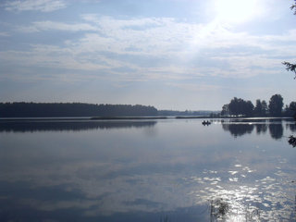
ДОЎГАЕ ВОЗЕРА вызначаецца разнастайнасцю жывёльнага свету; водзяцца рэдкія віды рыб (рапушка, сняток), рачок лімнакалянус, занесеныя ў Чырвоную кнігу Беларусі, адзначаны пасяленні баброў. Як унікальны вадаём возера разам з прылеглай тэрыторыяй аб’яўлена азёрным заказнікам

Slide 56
ВАДАСХОВІШЧЫ – штучныя вадаёмы, утвораныя звычайна воданапорнымі збудаваннямі ў далінах рэк для забору і захавання вады, рэгулявання яе сцёку ў мэтах выкарыстання ў народнай гаспадарцы. Вадасховішчы ўплываюць на прыродныя ўмовы прылеглых тэрыторый (мяняецца іх мікраклімат, павышаецца вільготнасць паветра і інш.). Некаторыя адмоўныя вынікі стварэння вадасховішчаў – забалочванне глебы і павышэнне ўзроўню грунтавых водаў, змены ў раслінных асацыяцыях і фауне, перапрацоўка берагоў

Slide 57
Вадасховішчы Беларусі Вялейскае вадасховішча Вяча (вадасховішча) Гезгальскае вадасховішча Дразды (вадасховішча) Заслаўскае вадасховішча Камсамольскае возера (Мінск) Капыльшчынскае вадасховішча Крыніца (вадасховішча) Лактышы (вадасховішча) Лукаўскае вадасховішча Мінічы (вадасховішча) Пагост (вадасховішча) Салігорскае вадасховішча Сялец (вадасховішча) Чыжоўскае вадасховішча і інш.

Slide 58
Вялейскае вадасховішча Вялейскае вадасховішча (Вялейскае мора) — вадасховішча ў складзе Вялейска-Мінскай воднай сістэмы, найбуйнейшае ў Беларусі. Знаходзіцца ў Вялейскім раёне Мнскай вобласці, за 5 км на ўсход ад м. Вялейка. Плошча — 73,6 км², аб’ём запаўнення — 260 млн м³, сярэдняя глыбіня 3—5 м. Вялейскае вадасховішча месціцца на зліцці Вяллі з Сэрваччу, Ілліяй, Касуткай. Вадазбор вадасховішча — 4120 км². На плаціне вадасховішча размешчаная Вялейская ГЭС.

Slide 59
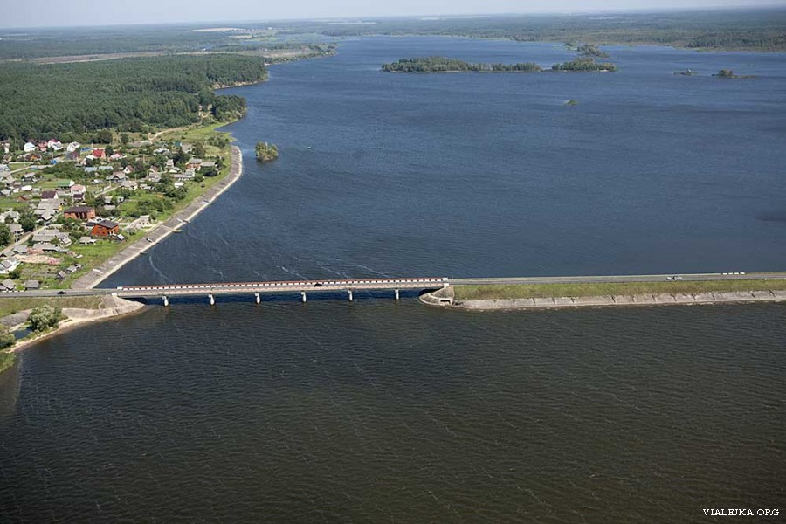
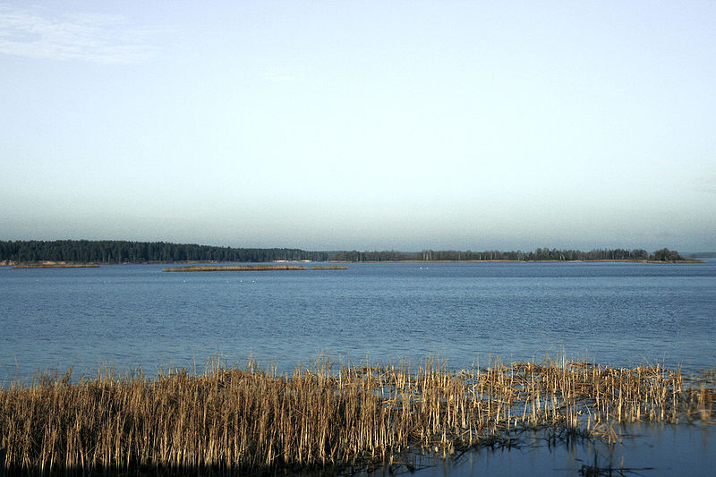

Slide 60
Заслаўскае вадасховішча (Менскае мора, Ганале́с) — вадасховішча ў Менскім раёне Беларусі. Плошча — 25,6 км². Найбольшая глыбіня дасягае 8,6 м. Даўжыня — 9 км, шырыня — 4 км. Другі па велічыні штучны вадаём на Беларусі (пасля Вялейскага вадасховішча). Заслаўскае вадасховішча месціцца на рацэ Свіслач, за 10 км на паўночны захад ад Менску. Створанае ў 1956г., рэканструяванае і добраўпарадкаванае ў 1977. Уздоўж берагоў парастае расліннасць (чарот азёрны, трыснёг звычайны і аер звычайны, трапляюцца рдзесты (урэчнікі), драсён земнаводны) найбольш пашыраны ў затоках і ў вярхоўі, дзе ўпадае канал Вілейска-Менскай воднай сістэмы. Воды вадасховішча насяляюць акунь, ёрш, плотка, шчупак, укляя (верхаводка)

Slide 61
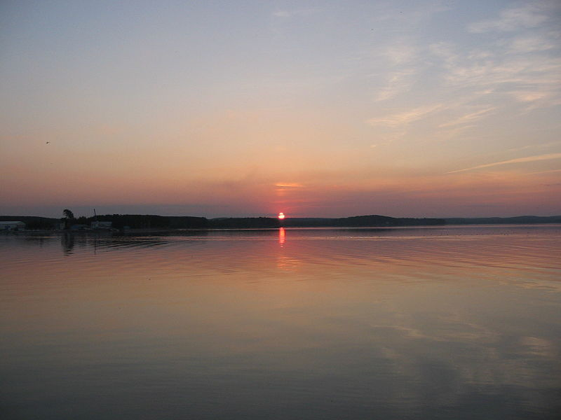

Slide 62
Любанскае вадасховішча - на р. Арэса, за 7 км на поўнач ад г. Любань Мінскай вобласці. Створана ў 1966 г. для рэгулявання рачнога сцёку, міліярацыі вадазбору і жыўлення вадой сажалак рыбакамбіната “Любань”. Плошча 22,5 км², глыбіня да 6,3 м.

Slide 63
Любанскае вадасховішча выкарыстоўваюць для заняткаў воднымі відамі спорту, летняй і зімовай рыбалкі (водзяцца лешч, шчупак, карп, акунь, лінь, сом), адпачынку

Slide 64
Дразды – вадасховішча на р. Свіслач, на паўночна- ўсходняй ускраіне Мінска, у складзе Вілейска-Мінскай воднай сістэмы. Створана ў 1976 г. для водазабеспячэння і воднага добраўпарадкавання горада. Плошча 2,1 км², глыбіня да 6 м.

Slide 65
Катлавіна вадасховішча – забалочаная пойма р. Свіслач

Slide 66
Заслаўскае вадасховішча, Мінскае мора, Ганалес – на р. Свіслач, за 10 км на паўночны захад ад Мінска, на паўднёва-ўсходніх схілах Мінскага ўзвышша, у складзе Вілейска-Мінскай воднай сістэмы, у зоне адпачынку Мінскае мора, на тэрыторыі курорта Ждановічы

Slide 67
Створана ў 1956 г.,
рэканструявана ў 1977 г.
Пры ўпадзенні Свіслачы ў вадасховішча – г. Заслаўе, на ўзбярэжжы міжнародны
Маладёжны цэнтр “Юнацтва”, яхт-клуб,
лодачная станцыя, створаны штучныя пясчаныя пляжы. У паўночна-заходняй
частцы вадасховішча вяслярны канал

Slide 68
Камсамольскае возера, Мінскае возера – штучны вадаём на р. Свіслач, у паўночна-заходняй частцы Мінска, у складзе Вілейска-Мінскай воднай сістэмы
Створана ў 1941 г. для водазабеспячэння гораду і адпачынку гараджан. Плошча
0,4 км², глыбіня да 4,5 м

Slide 69
Даўжыня 1,5 км, шырыня да 0,4 км.
Берагі спадзістыя з добраўпарадкаванымі пляжамі. 11 маляўнічых астравоў.
Вадасховішча–
месца летняй і зімовай рыбалкі

Slide 70
Чыгірынскае вадасховішча, на р. Друць, на мяжы Кіраўскага і Быхаўскага р-ў Магілёўскай вобласці. У зоне адпачынку Чыгірынка. Створана ў 1960 г. для энергетычных мэт, лесасплаву, адпачынку насельніцтва. Плошча 21,2 км², глыбіня да 8,1 м.

Slide 71
Вадасховішча выкарыстоўваюць для заняткаў водна-маторным, вяслярным і іншымі
відамі спорту, летняй і зімовай рыбалкі, адпачынку

Slide 72
САЖАЛКІ
Невялікія штучныя вадаёмы, утвораныя плацінамі на малых рэках і ручаях
абвалаваннем у міжузгоркавых катлавінах і ярах, на месцы былых кар’ераў і торфараспрацовак. Прызначаны для арашэння с / г зямель, гаспадарча-бытавых і проціпажарных мэт, для развядзення рыбы; выкарыстоўваюцца як месца адпачынку

Slide 73
На тэрыторыі Беларусі створана больш за 1 тыс. сажалак з агульнай плошчай больш за 300 км².

Slide 74
Пераважна гэта невялікія мелкія вадаёмы з глыбінёй 1 – 2 м, што садзейнічае іх добраму праграванню. Жывяцца сажалкі водамі паверхневага сцёку, грунтавымі водамі ці вадой, перапампаванай з рэк. З цягам часу яны зарастаюць і заільваюцца адкладамі размыву паверхневага слоя глебы з вадазбору і рэшткамі расліннасці. Наяўнасць у ілах арганічнага рэчыва (да 12 %) робяць іх карысным мясцовым угнаеннем

Slide 75
КАНАЛЫ – штучныя адкрытыя вадаводы ў зямной выемцы або насыпе, якія служаць для злучэння водных шляхоў зносін; міліярацыйных і энергетычных мэт, падачы вады на гаспадарчыя патрэбы. З найстаражытнейшых часоў з развіццём гандлю ў склад гандлёвых шляхоў уваходзілі волакі – месцы, дзе перацягваліся судны з 1-го басейна ракі ў другі. З часам па гэтых валоках былі пракладзены каналы

Slide 76
Усяго на Беларусі больш за 1,9 тыс. км магістральных каналаў даўжынёю больш за 5 км. Самыя доўгія – Галаўны канал Вілейска-Мінскай воднай сістэмы (62 км) і Слаўкавіцка-Ямінскі канал (упадае злева ў Арэсу, 52 км)

Slide 77
ДНЯПРОЎСКА-БУГСКІ КАНАЛ – даўжынёй 196 км, які злучае Піну (прыток Прыпяці) з Мухаўцом (прытокам Буга)

Slide 78
МІКАШЭВІЦКІ КАНАЛ – створаны ў 1974 – 78 гг. Па якім шчэбень, пясок, абліцовачны камень з камбіната нярудных матэрыялаў “Мікашэвічы” вывозяцца ў важную транспартную артэрыю – р. Прыпяць

Slide 79
АГІНСКІ, або ДНЯПРОЎСКА-НЁМАНСКІ, канал злучае Ясельду са Шчарай. Яго даўжыня 50,5 км.

Slide 80
Да 1941 г. канал выкарыстоўваўся для судаходства і лесасплаву, зараз гаспадарчага значэння не мае

Slide 81
АЎГУСТОЎСКІ КАНАЛ – даўжыня 102 км (на тэрыторыі Беларусі 22 км), пры дапамозе якога Нёман звязваецца з р. Бебжа (бассейн Віслы)

Slide 82
БЯРЭЗІНСКІ, або БЯРЭЗІНСКАЯ ВОДНАЯ СІСТЭМА – даўжыня 160 км – якая злучае Бярэзіну з Зах. Дзвіной праз р. Ула (гаспадарчага значэння не мае)

Slide 84
У рэчкі мудрасці вучуся і не страшуся глыбіні. Я адчуваю, што вярнуся у надыходзячыя дні. Паўстануць вобразы над плынню... Мне іх ужо не абмінуць... Вось вечар у тумане стыне, і берагі ракі плывуць. У рэчкі лёгкасці вучуся, бязмежжа вечнасці цаню, і быць сабою не баюся, няўдзячнасць лёсу абміну. Вучуся жыць жыццём празрыстым і разумею, што знайду свой шлях зямны, каб словам чыстым душы памерыць глыбіню. Юрась Шамецька

